Slide 1
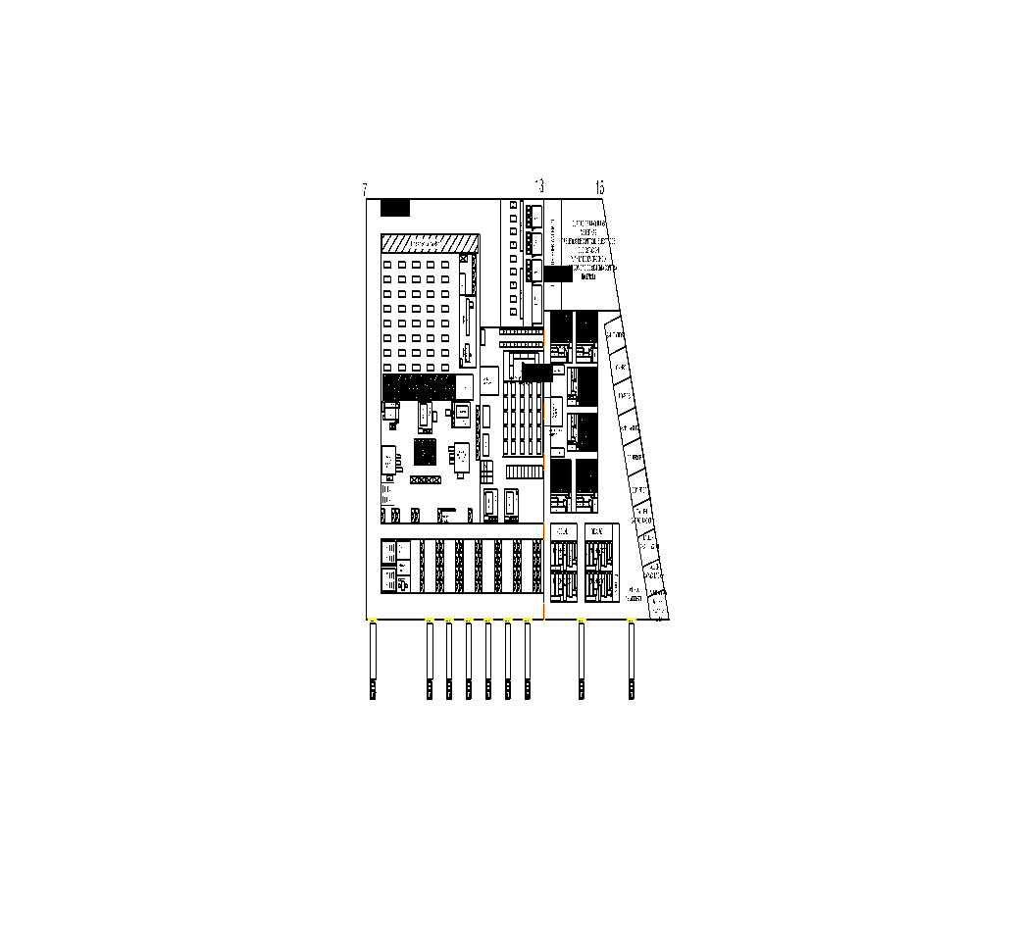
ACCESOS/SALIDAS
ASCENSO Y DESCENSO
SIMBOLOGIA
IN
AREA ADMINISTRATIVA
AREA OPERATIVA
EMBARQUE
ACCESO
SALIDA
OUT
IN
OUT
IN
IN
OUT
OUT
IN
OUT
IN
IN
IN
IN
IN
IN
IN
IN
OUT
IN
IN
IN
IN
IN
IN
IN
IN
IN
OUT
OUT
OUT
OUT
OUT
OUT
OUT
OUT

Slide 2
CIRCULACIONES
CIRCULACION
CIRCULACION
CIRCULACION
CIRCULACION
CIRCULACION
CIRCULACION
SIMBOLOGIA
IN/OUT
CIRCULACION
CIRCULACION
ENTRADAS Y SALIDAS
RUTAS
CIRCULACION
CIRCULACION
IN/OUT
IN/OUT
CIRCULACION
|
CIRCULACION
CIRCULACION
IN/OUT
CIRCULACION
CIRCULACION
CIRCULACION
CIRCULACION
CIRCULACION
CIRCULACION
CIRCULACION
CIRCULACION
CIRCULACION
CIRCULACION
IN/OUT
CIRCULACION
CIRCULACION
CIRCULACION
CIRCULACION
CIRCULACION
CIRCULACION
IN/OUT
CIRCULACION
CIRCULACION

Slide 3
PROCESO DE LINEA
DE PRODUCCION
BARNIZ
Y PINTURA
MESAS DE OPERACION
SIMBOLOGIA
ARMADO
Y DESARMADO
RUTA DE PRODUCCION
ALMACEN
CNC
MESAS DE OPERACION
BARNIZ Y PINTURA
CORIAN
ARMADO Y DESARMADO
EMBALAJE
CORIAN
CNC
EMBALAJE
ALMACEN

Slide 4
USOS POR ZONIFICACION DE RUIDO Y PARTICULAS SUSPENDIDAS
PARTICULAS SUSPENDIDAS
ALTO NIVEL DE
DESIVELES
MURO EXISTENTE
LIBRE DE
POLV O
BAJO NIVELDE DESIVELES

